Slide 1
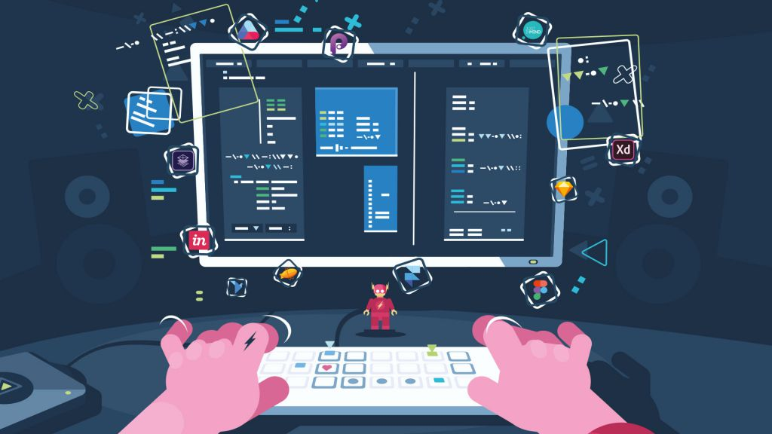
TEKNIS
EVALUASI SOFTWARE TESTING

Slide 2
SOFTWARE TESTING
Software testing adalah proses menjalankan dan mengevaluasi sebuah software secara manual maupun otomatis untuk menguji apakah software sudah memenuhi persyaratan atau belum atau untuk menentukan perbedaan antara hasil yang diharapkan dengan hasil sebenarnya.

Slide 3
Prinsip pengujian :
Pengujian harus direncanakan lama sebelum pengujian itu mulai.
Pengujian harus mulai “dari yang kecil” dan berkembang menjadi pengujian “yang besar”.
Semua pengujian harus dapat ditelusuri sampai ke persyaratan pelanggan.
Pengujian sebaiknya dilakukan pihak ketiga.

Slide 4
Tujuan Pengujian
Menilai apakah perangkat lunak yang dikembangkan telah memenuhi kebutuhan pemakai.
Menilai apakah tahap pengembangn software sesuai dengan metodologi yang digunakan.
Membuat dokumentasi hasil pengujian yang menginformasikan kesesuai software yang diuji dengan spesifikasi yang ditentukan.

Slide 5
Karakteristik
Operability: mudah digunakan.
Observability: mudah diamati.
Controlability: mudah dikendalikan.
Decomposability: mudah diuraikan.
Simplicity: lingkup kecil, semakin mudah diuji.
Stability: jarang berubah.
Understandability: mudah dipahami.

Slide 6
Proses Testing
Unit Testing
Integration Testing
System Testing
Acceptance Testing

Slide 7
Unit Testing
Unit testing adalah metode verifikasi pada software di mana programmer akan menguji suatu unit program. Unit testing ini fokusnya pada verifikasi pada unit yang terkecil pada komponen software. Karena dalam sebuah perangkat lunak banyak memiliki unit-unit kecil maka untuk mengujinya biasanya dibuat program kecil atau main program untuk menguji unit-unit perangkat lunak tersebut.

Slide 8
Integration Testing
Pengujian integrasi lebih kepada pengujian penggabungan dari dua atau lebih unit pada perangkat lunak. Pengujian integrasi ada baiknya dilakukan secara bertahap untuk menghindari kesulitan apabila terjadi kesalahan error atau “bug”.

Slide 9
System Testing
System testing berkaitan dengan pengujian keseluruhan sistem. Pengujian unit dan integrasi yang efektif akan mengidentifikasi banyak defect software. System testing biasanya dianggap tepat untuk menilai persyaratan sistem nonfungsional seperti security, speed, accuracy, dan reliability

Slide 10
Acceptance Testing
Pengujian penerimaan perangkat lunak dilakukan oleh pengguna yang telah bekerja sama dengan pembuat program guna untuk mengetahui secara langsung bagaimana perangkat lunak tersebut dapat berkerja secara normal sebelum disebarluaskan untuk customer. Pengujian penerimaan ini memiliki tujuan untuk mengetahui kepuasan dari pengguna atau user.

Slide 11
Teknik Pengujian
Teknik White Box Testing.
Teknik Black Box Testing.

Slide 12
White Box Testing.
Pengujian White Box adalah cara pengujian dengan melihat ke dalam modul untuk meneliti kode-kode program yang ada, dan menganalisis apakah ada kesalahan atau tidak.
Penggunaan metode pengujian white box dilakukan untuk :
Mengamati semua kondisi true atau false
Mengamati semua perulangan pada setiap kondisi.
Menggunakan struktur data internal untuk menjamin validitasnya.

Slide 13
Black Box Testing.
Pengujian Black Box adalah metode pengujian perangkat lunak yang tes fungsionalitas dari aplikasi yang bertentangan dengan struktur internal.
Pengujian black­ box berusaha menemukan :
kesalahan dalam kategori fungsi-fungsi yang tidak benar atau hilang
Kesalahan interface
Kesalahan dalam struktur data atau akses database eksternal
Kesalahan kinerja

Slide 14
Perbedaan Blackbox Testing dan Whitebox Testing
Blackbox Testing | Whitebox Testing
Berfokus pada input yang diambil dan output yang dihasilkan | Berfokus pada pengembangan internal perangkat lunak
Tidak memerlukan pengetahuan mendalam tentang bahasa atau detail teknis apa pun | Memerlukan pengetahuan mendalam tentang teknik dan platform untuk membangun perangkat lunak
Pengujian pada high level (system testing dan acceptance testing) | Pengujian pada lower level (unit testing dan integration testing)
Memerlukan dokumen SRS | Memerlukan dokumen detail
Tidak harus memiliki pengetahuan bahasa | Harus memiliki pengetahuan bahasa

